Slide 1
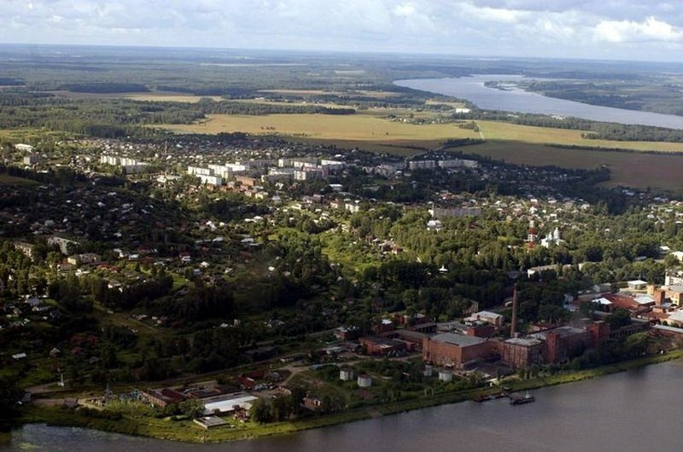
Инвестиционные площадки г.Наволоки

Slide 2
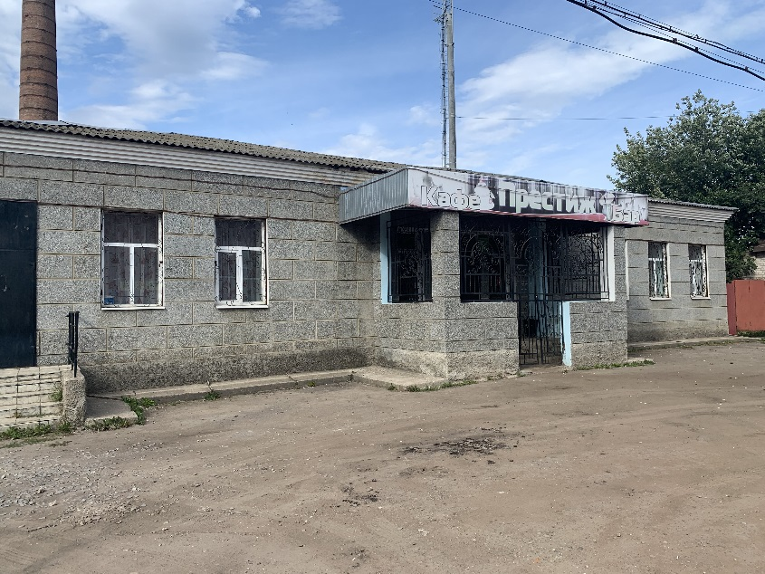
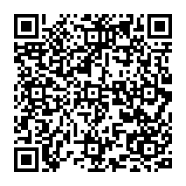
Нежилое одноэтажное здание в г.Наволоки
Тип: Коричневая
Расположение: Кинешемский р-н, г.Наволоки, ул.Промышленная, д.9
Категория земель: земли населенных пунктов
Кадастровый номер: 37:07:010103:16
Стоимость: кадастровая стоимость - 1100266 руб. Площадь: 1668 кв.м
Форма участия: аренда, покупка
Первичное назначение - столовая.
Площадь 1 этажа - 621 кв.м., подвала около 200-250 кв.м.
Площадь земельного участка 1668 кв.м.
Материал стен - кирпич
Установлены две промышленные газовые плиты мощностью 70 кВт, городской телефон, интернет
В помещении перегородки в основном не несущие, легко демонтируются.
Рядом находится нежилое помещение, в данное время частично используется под автомойку. Его площадь по документам 122 кв.м., но при замерах не был учтен второй этаж площадью 48 кв.м.
12 кв.м. участка занимает вышка Tele2
QR код для перехода.

Slide 3
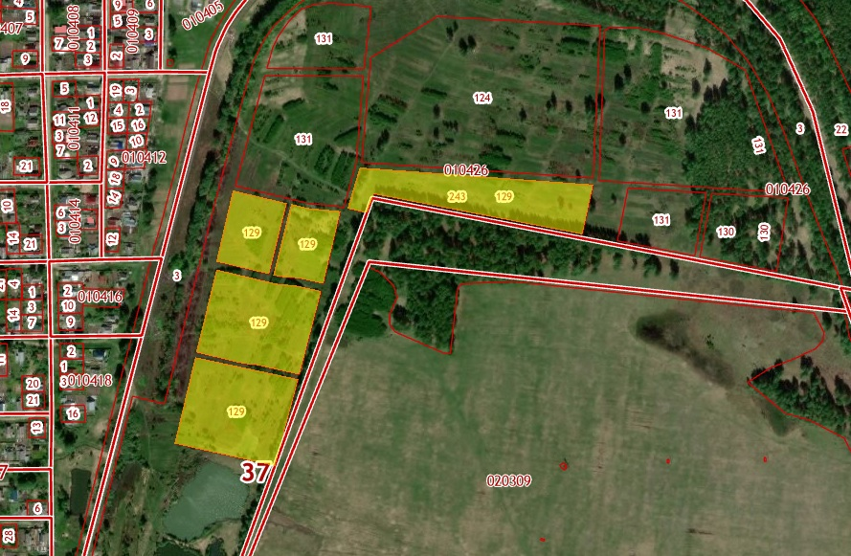
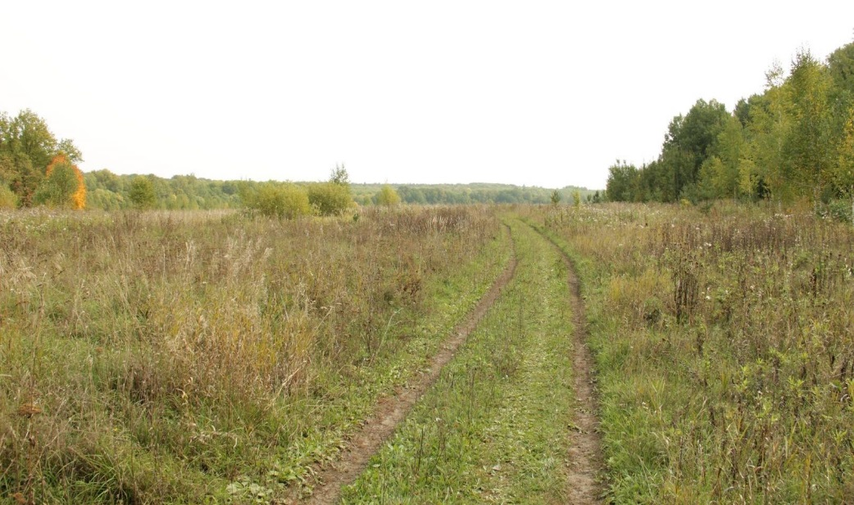
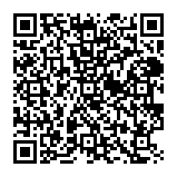
Земельный участок из земель населенных пунктов в г. Наволоки Кинешемского района, площадью 6 га
Тип: Зеленая
Расположение: р-н Кинешемский, г. Наволоки, участок №2 Кадастровый номер: 37:07:010426:129
Категория земель: Земли населённых пунктов
Кадастровая Стоимость : 6 112 522,84 руб.
Форма участия: аренда, покупка
Площадь: 6 га
Инженерные сети: Есть возможность подключения.
Краткое описание: Земельный участок площадью 6 га находится в непосредственной близости от дороги, разбит на несколько участков.
QR код для перехода.

Slide 4
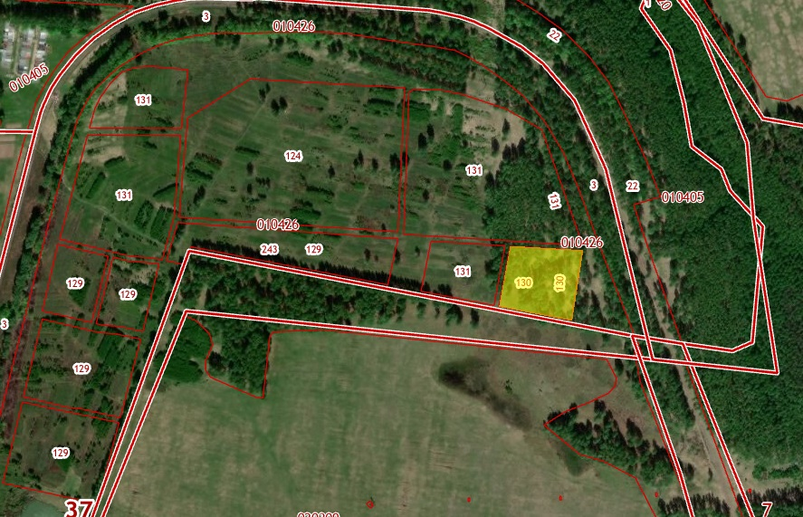
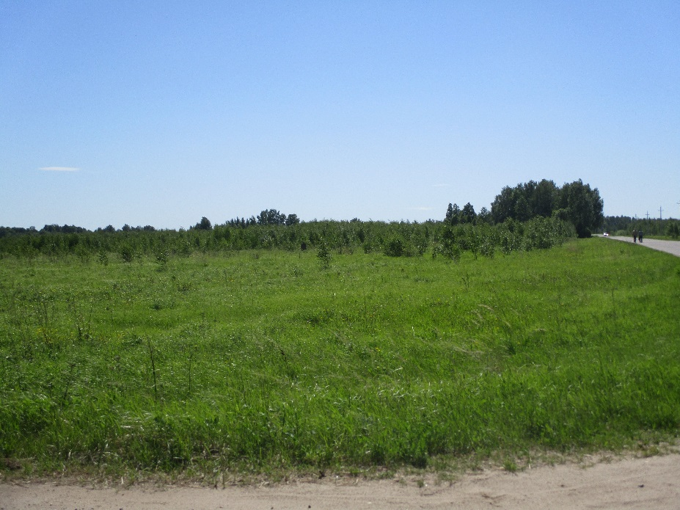
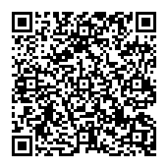
Земельный участок из земель населенных пунктов в г. Наволоки Кинешемского района, зона промышленных предприятий
Тип: зеленая
Расположение: г. Наволоки, участок № 3
Кадастровый номер: 37:07:010426:130
Категория земель: Земли населенных пунктов
Кадастровая Стоимость : 956 523,28 руб.
Форма участия: аренда, покупка
Площадь: 9704 кв.м
Инженерные сети: Есть возможность подключения.
QR код для перехода.

Slide 5
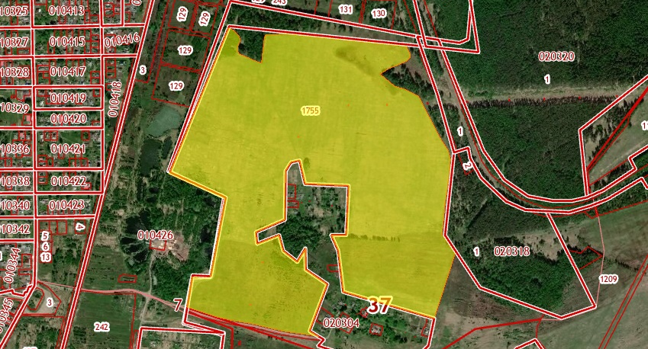
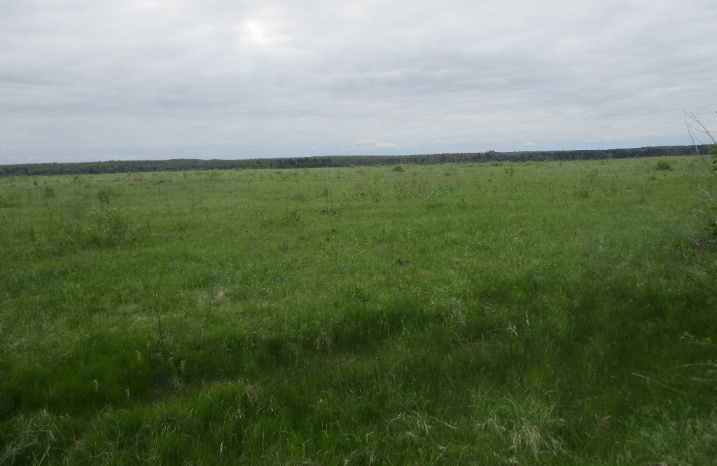
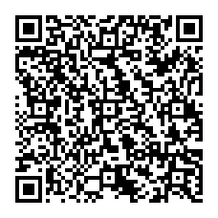
Земельный участок сельскохозяйственного назначения у д. Ярышкино Кинешемского района
Тип: Зеленая
Расположение: Кинешемский район,у д. Ярышкино
Кадастровый номер: 37:07:000000:1755
Категория земель: сельскохозяйственного назначения
Кадастровая Стоимость : 870 306,78 руб.
Площадь: 654 366 кв. м
Форма участия: аренда
Инженерные сети: Есть возможность подключения.
Краткое описание: Земельный участок площадью 65 Га находится в центре пром. Зоны г.Наволоки. Участок в стадии перевода из земель сельскохозяйственного назначения.
QR код для перехода.

Slide 6
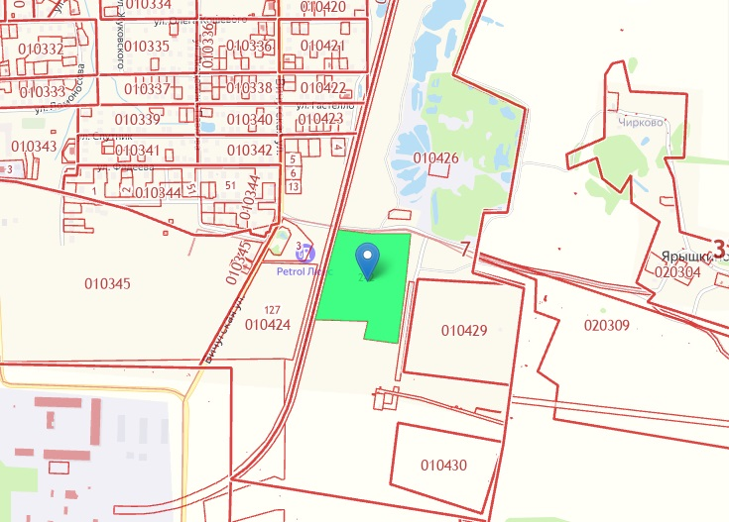
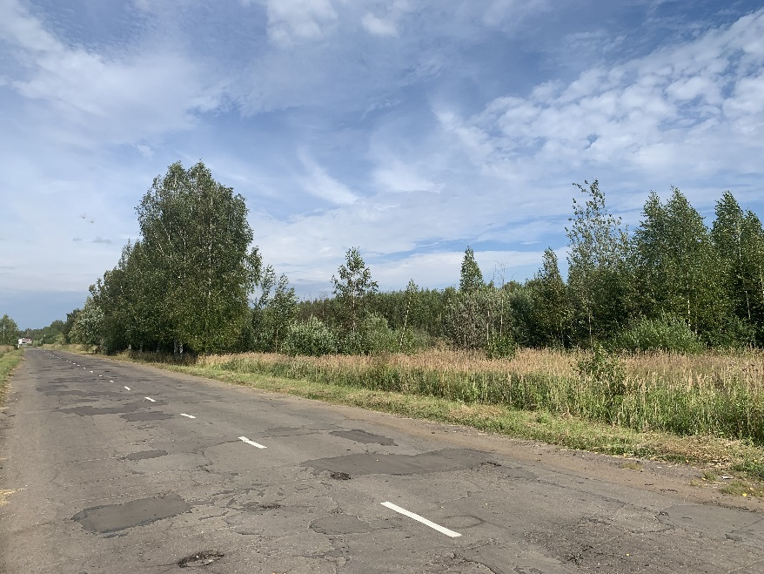
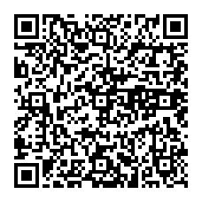
Земельный участок из земель населенных пунктов Кинешемского района г. Наволоки ул. Вичугская, площадью 5 га
Тип: Зеленая
Расположение: р-н Кинешемский, г. Наволоки, Вичугская, земельный участок №1
Категория земель: Земли населенных пунктов
Кадастровый номер: 37:07:010426:242
Стоимость: 5106911,7 руб.
Площадь: 51810 кв.м.
Форма участия: аренда, покупка
Инженерные коммуникации: Есть
QR код для перехода.

Slide 7
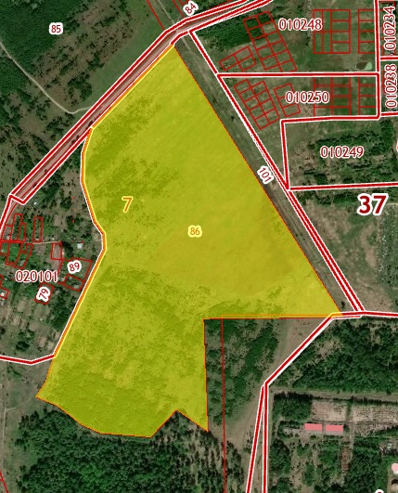
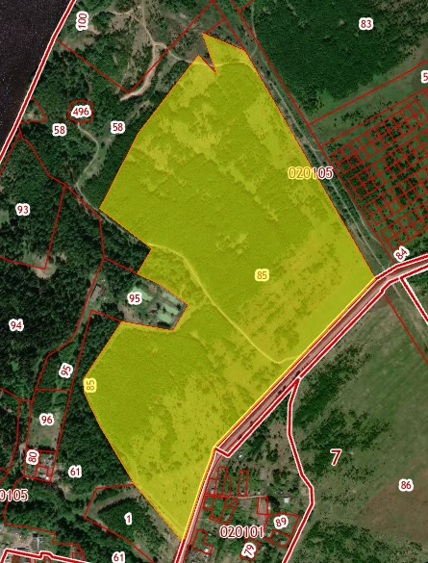
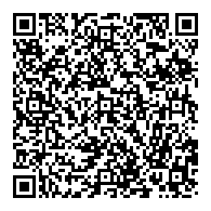
Земельный участок сельскохозяйственного назначения, между г. Наволоки и с. Станко Кинешемского района 52,5 га и 45,2 га
Тип: Зеленая
Расположение :обл. Ивановская, р-н Кинешемский, юго-восточная граница с. Станко, южнее дороги Наволоки-Станко
Категория земель: Земли сельскохозяйственного назначения
Кадастровый номер: 37:07:020105:86
Стоимость: 1 649 296,37 руб.
Площадь: 45,2 га.
Форма участия: аренда, покупка
Тип: Зеленая
Расположение :обл. Ивановская, р-н Кинешемский, северо-восточная граница с. Станко, севернее дороги Наволоки-Станко
Категория земель: Земли сельскохозяйственного назначения
Кадастровый номер: 37:07:020105:85
Стоимость :1 909 976,04 руб.
Площадь: 524 702 кв. м
Форма участия: аренда, покупка
QR код для перехода.

Slide 8
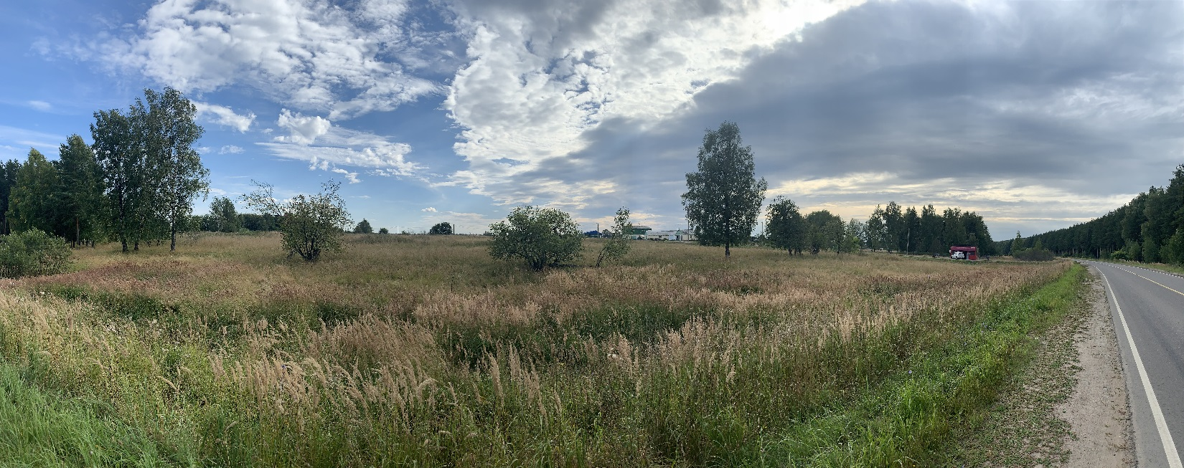
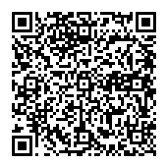
Земельный участок сельскохозяйственного назначения у д. Долгово Кинешемского района.
Тип: Зеленая
Расположение: Кинешемский район, у д. Долгово
Категория земель: Земли сельскохозяйственного назначения
Кадастровый номер: 37:07:020321:64
Стоимость: Кадастровая стоимость 56068,98 руб.
Площадь: 2,3 га
Форма участия: аренда, покупка
Инженерные коммуникации: Есть возможность подключения.
QR код для перехода.

